Slide 1
Modificações na Heurística
Critérios de desempate na designação dos clientes:
  “<“
  “<=“
  Demanda >
  Demanda <
  2^{a.} menor distância
Algoritmo de Gillett e Johnson
Mistura entre os dois algoritmos

Slide 2
Algoritmo de Gillett e Johnson
Ordenar os clientes e designá-los a medianas na ordem crescente de r(i)
r(i) = L1(i)/L2(i), onde L1 é a distância da mediana mais próxima e L2 a distância da 2a. Mediana mais próxima.

Slide 3
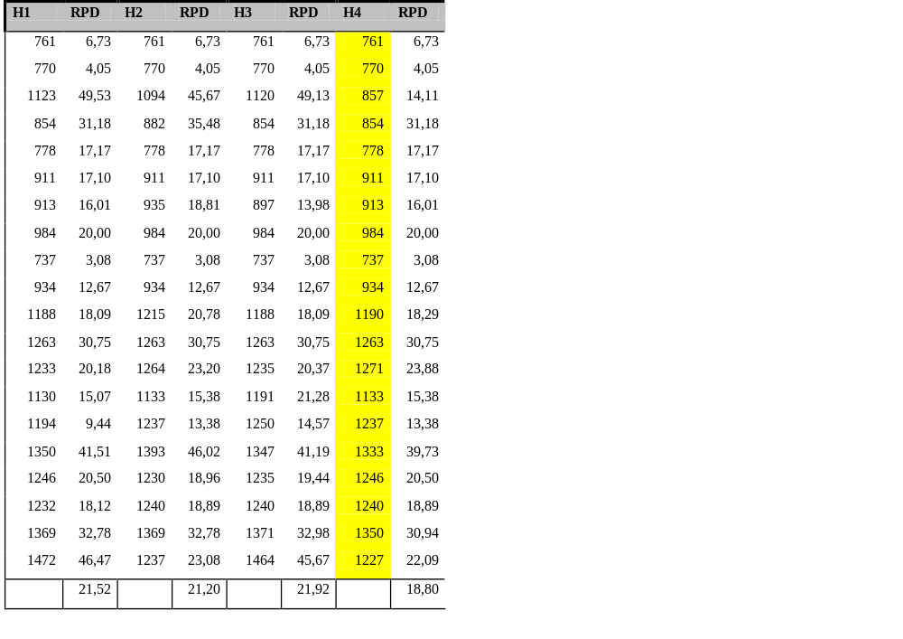
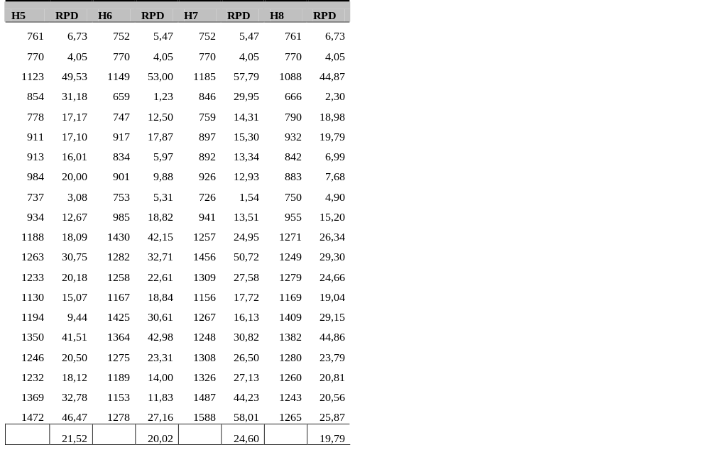
Resultados

Slide 4
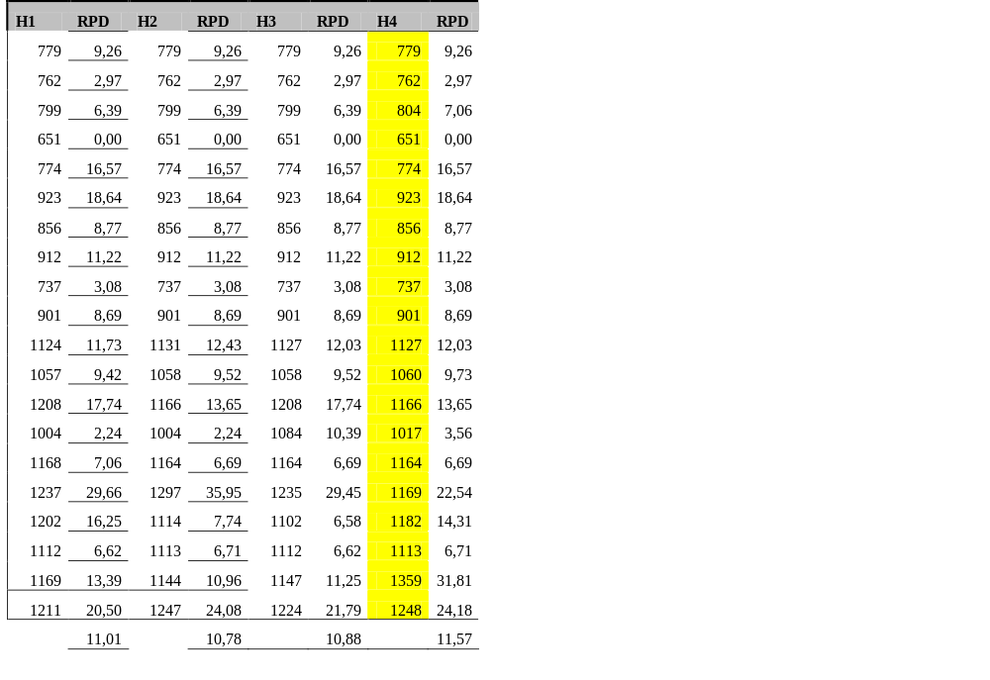
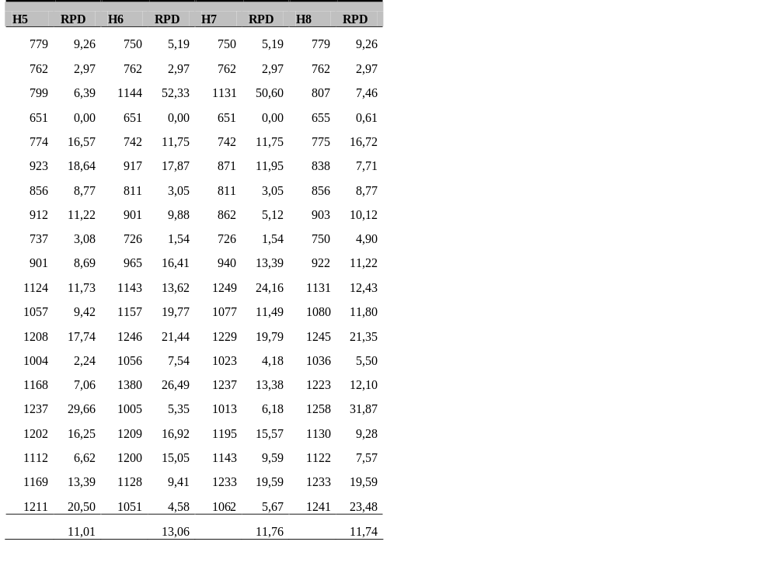
Resultados para no máximo 10 iterações

